Slide 1
Передача информации на дальние расстояния посредством низкопотребляющих сетей большого радиуса действия (LoRa)
Южный федеральный университет
Таганрог
SfeduNet Решения для будущего ЮФУ 20.35 университет
Notes:
Обязательный элемент — название проекта
Желательные элементы:
название отраслевого партнера (если это заказная разработка)
можно указать ячейку из матрицы НТИ, если вы точно уверены в рынках и сквозных технологиях
можно указать тип проекта (например, “исследовательский проект”)
Вся презентация — это шаблон, который вы можете менять по своему усмотрению.
Главное, чтобы это было единообразно в рамках вашего интенсива. И не игнорируйте обязательные элементы!
Можно также сделать шаблон для всех презентаций вашего вуза. Например, выбрать цветовую схему, шрифты, логотипы и пр.
Но не переусердствуйте

Slide 2
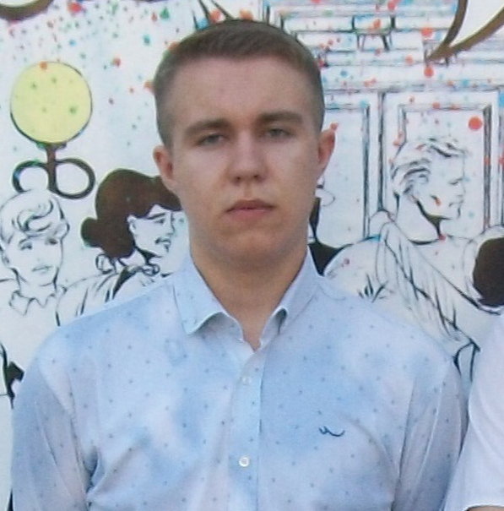
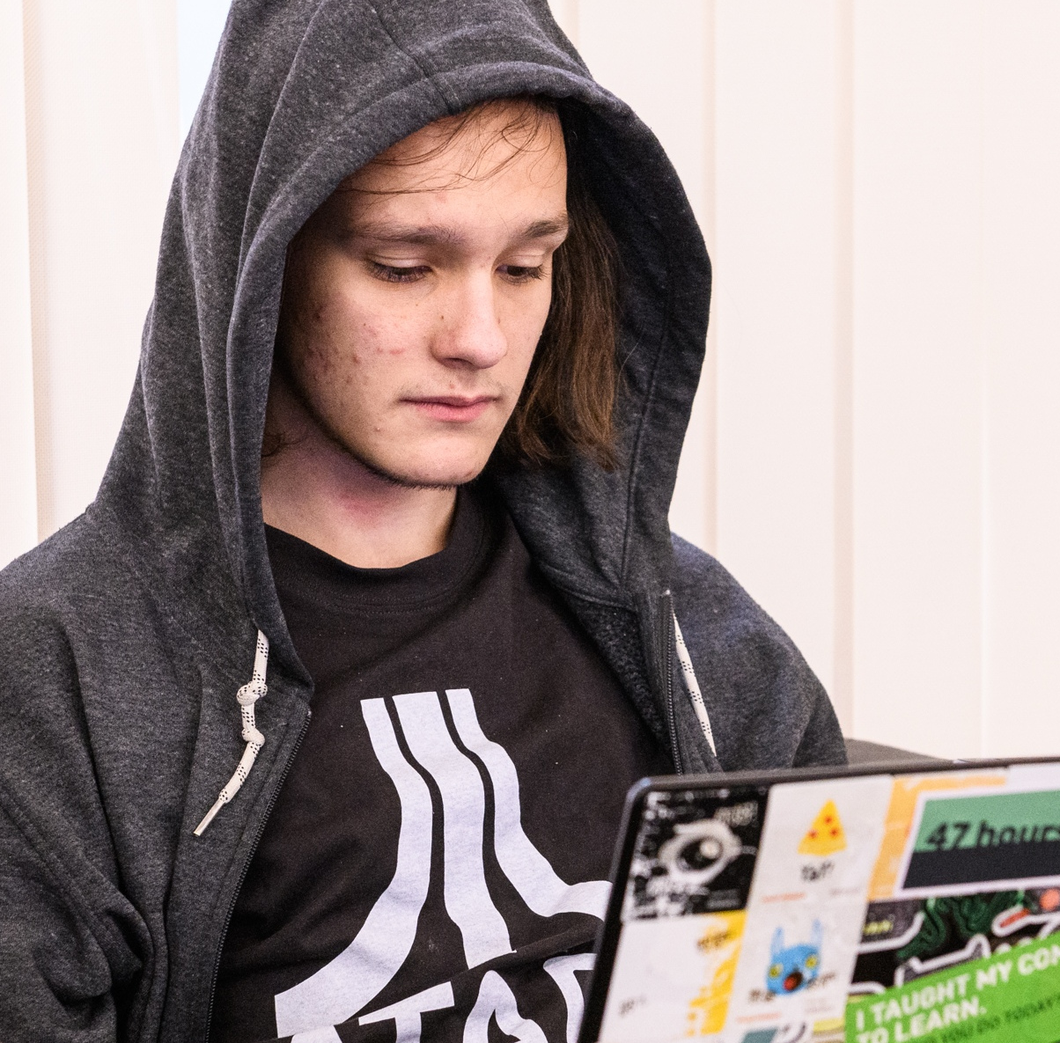
СОСТАВ КОМАНДЫ
Карамнов Алексей Александрович
Роль: инженер-конструктор
Нестеренко Пётр Алексеевич
Р: инженер-программист
SfeduNet Решения для будущего ЮФУ 20.35 университет
Notes:
Для заказной разработки:
Проблема описывается по результатам беседы с заказчиком и его ответов на уточняющие вопросы.
В описании проблемы должен быть как минимум:
носитель этой проблемы / пользователь,
его потребности, которые он не может удовлетворить и
причины, по которым он их удовлетворить не может.
Для продуктовой разработки:
Один из вариантов заполнения — сформулировать проблему так:
Наш [пользователь] хочет [...], но не может, потому что ему мешают [барьеры], а существующие решения [такие-то] обладают недостатками [такими-то]
Необязательно строго придерживаться этого шаблона.
В обоих случаях не обязательно излагать проблему в форме текста. Можно сделать табличку или проиллюстрировать проблему диаграммой, если она лучше передаст суть проблемы

Slide 3

КТО ПОЛЬЗОВАТЕЛИ?
Наш заказчик ФГАНУ НИИ “Спецвузавтоматика”. Организация специализируется на обеспечении информационной безопасности в государственной сфере. Наше решение ориентировано на сотрудников института и их клиентов.
Notes:
Для заказной разработки:
Проблема описывается по результатам беседы с заказчиком и его ответов на уточняющие вопросы.
В описании проблемы должен быть как минимум:
носитель этой проблемы / пользователь,
его потребности, которые он не может удовлетворить и
причины, по которым он их удовлетворить не может.
Для продуктовой разработки:
Один из вариантов заполнения — сформулировать проблему так:
Наш [пользователь] хочет [...], но не может, потому что ему мешают [барьеры], а существующие решения [такие-то] обладают недостатками [такими-то]
Необязательно строго придерживаться этого шаблона.
В обоих случаях не обязательно излагать проблему в форме текста. Можно сделать табличку или проиллюстрировать проблему диаграммой, если она лучше передаст суть проблемы

Slide 4
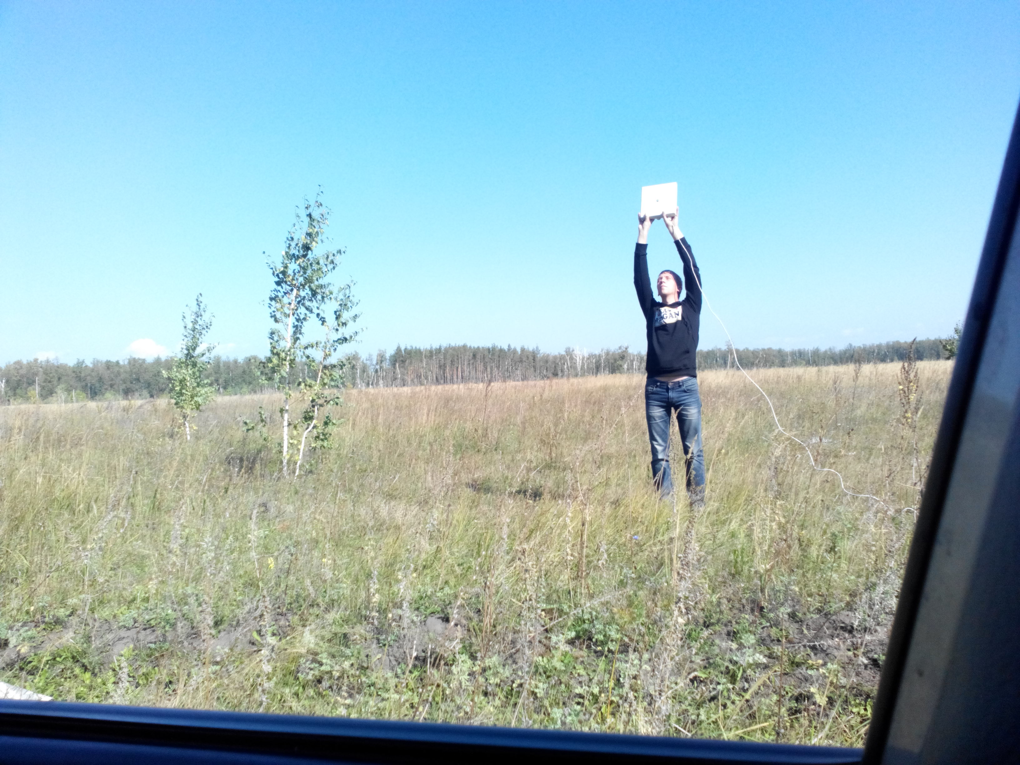
КАКАЯ ПРОБЛЕМА?
Необходимо создать аппаратно-программный комплекс для передачи небольшого объёма данных в условиях отсутствия в радиусе 5-8 километров вышек мобильной связи GSM или проводных сетей.
SfeduNet Решения для будущего ЮФУ 20.35 университет
Notes:
Для заказной разработки:
Проблема описывается по результатам беседы с заказчиком и его ответов на уточняющие вопросы.
В описании проблемы должен быть как минимум:
носитель этой проблемы / пользователь,
его потребности, которые он не может удовлетворить и
причины, по которым он их удовлетворить не может.
Для продуктовой разработки:
Один из вариантов заполнения — сформулировать проблему так:
Наш [пользователь] хочет [...], но не может, потому что ему мешают [барьеры], а существующие решения [такие-то] обладают недостатками [такими-то]
Необязательно строго придерживаться этого шаблона.
В обоих случаях не обязательно излагать проблему в форме текста. Можно сделать табличку или проиллюстрировать проблему диаграммой, если она лучше передаст суть проблемы

Slide 5

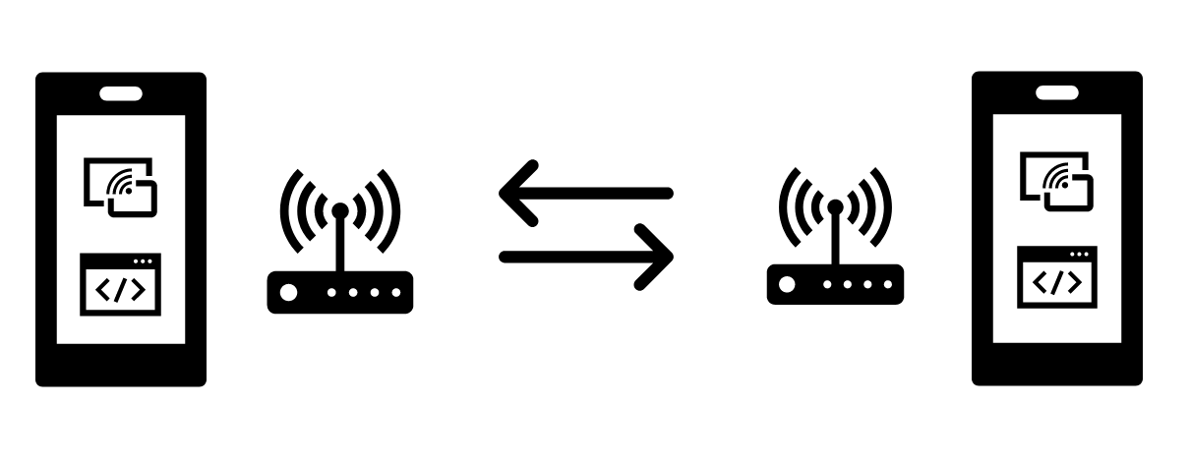
ВЫБРАННОЕ РЕШЕНИЕ
Сеть LoRa
Wi-Fi
Wi-Fi
Тестовый стенд состоит из двух смартфонов с мобильным приложением и двух "LORA-модемов", созданных на базе микроконтроллера STM32 И Wi-Fi модуля esp8266. Для связи между модемами используется технология LoRa, связь телефонов с модемами осуществляется через TCP socket-сервер.
SfeduNet Решения для будущего ЮФУ 20.35 университет

Slide 6
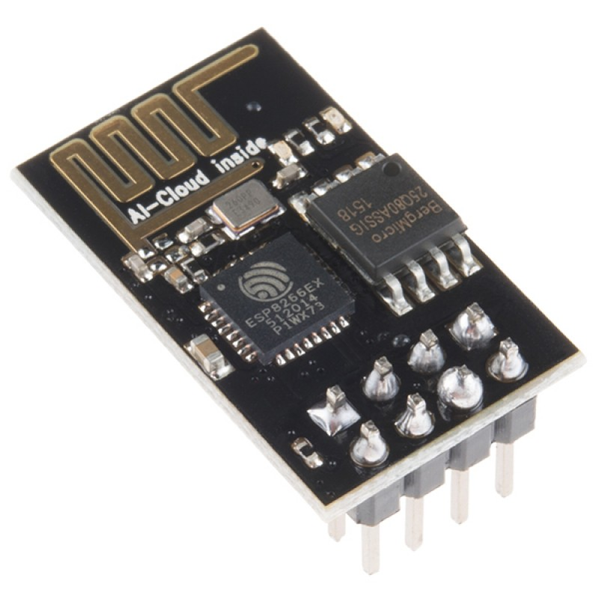
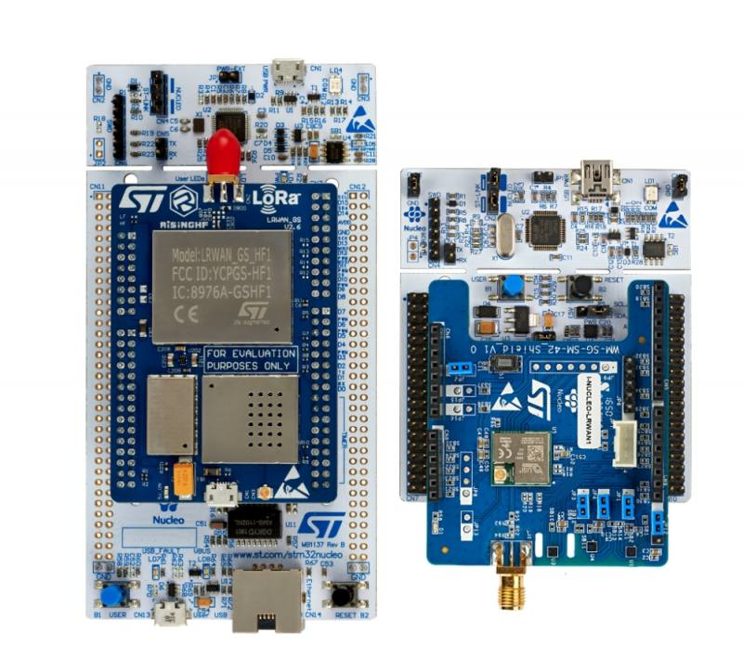
ЗАТРАТЫ НА ПРОЕКТ
Временные затраты:
Около 100 часов в сумме, большая часть времени ушла на обучение.
Требуется ещё примерно столько же, чтобы создать полностью рабочий продукт.
Затраты заказчика:
P-NUCLEO-LRWAN2 - 2 набора
Wi-Fi модуль ESP-01 - 3 платы
SfeduNet Решения для будущего ЮФУ 20.35 университет
Notes:
Для заказной разработки:
Проблема описывается по результатам беседы с заказчиком и его ответов на уточняющие вопросы.
В описании проблемы должен быть как минимум:
носитель этой проблемы / пользователь,
его потребности, которые он не может удовлетворить и
причины, по которым он их удовлетворить не может.
Для продуктовой разработки:
Один из вариантов заполнения — сформулировать проблему так:
Наш [пользователь] хочет [...], но не может, потому что ему мешают [барьеры], а существующие решения [такие-то] обладают недостатками [такими-то]
Необязательно строго придерживаться этого шаблона.
В обоих случаях не обязательно излагать проблему в форме текста. Можно сделать табличку или проиллюстрировать проблему диаграммой, если она лучше передаст суть проблемы

Slide 7
КАК ДАЛЬШЕ БУДЕТ ПРОИСХОДИТЬ РАБОТА С РЕШЕНИЕМ?
Наш продукт будет передан ФГАНУ НИИ “Спецвузавтоматика”, где будет использоваться сотрудниками института, пока это решение для них востребовано.
В дальнейшем необходимо провести доработку системы, создать полностью работоспособный тестовый образец, выполнить оптимизацию работы, проверку на наличие ошибок и провести "полевые" испытания.
SfeduNet Решения для будущего ЮФУ 20.35 университет
Notes:
Для заказной разработки:
Проблема описывается по результатам беседы с заказчиком и его ответов на уточняющие вопросы.
В описании проблемы должен быть как минимум:
носитель этой проблемы / пользователь,
его потребности, которые он не может удовлетворить и
причины, по которым он их удовлетворить не может.
Для продуктовой разработки:
Один из вариантов заполнения — сформулировать проблему так:
Наш [пользователь] хочет [...], но не может, потому что ему мешают [барьеры], а существующие решения [такие-то] обладают недостатками [такими-то]
Необязательно строго придерживаться этого шаблона.
В обоих случаях не обязательно излагать проблему в форме текста. Можно сделать табличку или проиллюстрировать проблему диаграммой, если она лучше передаст суть проблемы

Slide 8
ПЛАН ПРОЕКТА
Разработать приложение на Android для управления системой и обеспечения удобного интерфейса пользователя.
Написать код прошивки для плат STM32
Связать Wi-Fi плату с STM32
Провести испытания системы
Проверить работоспособность системы в других режимах
SfeduNet Решения для будущего ЮФУ 20.35 университет
Notes:
Для заказной разработки:
Проблема описывается по результатам беседы с заказчиком и его ответов на уточняющие вопросы.
В описании проблемы должен быть как минимум:
носитель этой проблемы / пользователь,
его потребности, которые он не может удовлетворить и
причины, по которым он их удовлетворить не может.
Для продуктовой разработки:
Один из вариантов заполнения — сформулировать проблему так:
Наш [пользователь] хочет [...], но не может, потому что ему мешают [барьеры], а существующие решения [такие-то] обладают недостатками [такими-то]
Необязательно строго придерживаться этого шаблона.
В обоих случаях не обязательно излагать проблему в форме текста. Можно сделать табличку или проиллюстрировать проблему диаграммой, если она лучше передаст суть проблемы

Slide 9
КАК БЫЛА УСТРОЕНА РАБОТА?
Карамнов Алексей: разработка приложения под Android, создание трёхмерной модели корпуса для плат
Нестеренко Пётр: разработка приложения под Android, создание прошивки для работы микроконтроллера STM32, проведение экспериментального теста по передаче информации.
SfeduNet Решения для будущего ЮФУ 20.35 университет
Notes:
Для заказной разработки:
Проблема описывается по результатам беседы с заказчиком и его ответов на уточняющие вопросы.
В описании проблемы должен быть как минимум:
носитель этой проблемы / пользователь,
его потребности, которые он не может удовлетворить и
причины, по которым он их удовлетворить не может.
Для продуктовой разработки:
Один из вариантов заполнения — сформулировать проблему так:
Наш [пользователь] хочет [...], но не может, потому что ему мешают [барьеры], а существующие решения [такие-то] обладают недостатками [такими-то]
Необязательно строго придерживаться этого шаблона.
В обоих случаях не обязательно излагать проблему в форме текста. Можно сделать табличку или проиллюстрировать проблему диаграммой, если она лучше передаст суть проблемы

Slide 10
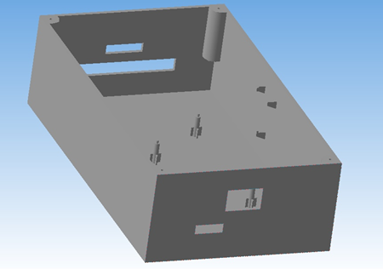
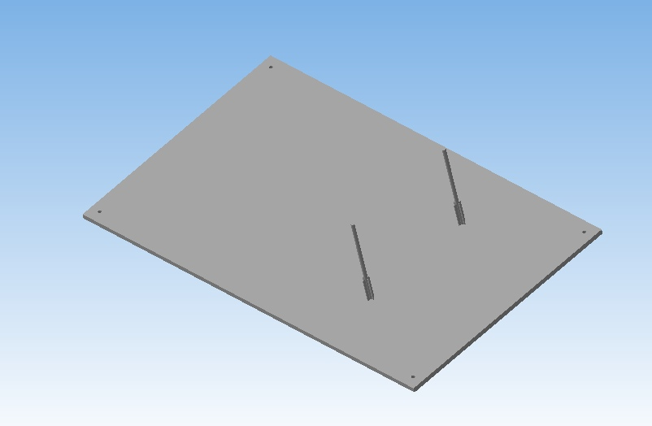
ЧТО УДАЛОСЬ СДЕЛАТЬ?
Вариант корпуса под систему приема данных. Реализованы крепления для фиксации плат приема/передачи информации и Wi-Fi модуля
SfeduNet Решения для будущего ЮФУ 20.35 университет
Notes:
Для заказной разработки:
Проблема описывается по результатам беседы с заказчиком и его ответов на уточняющие вопросы.
В описании проблемы должен быть как минимум:
носитель этой проблемы / пользователь,
его потребности, которые он не может удовлетворить и
причины, по которым он их удовлетворить не может.
Для продуктовой разработки:
Один из вариантов заполнения — сформулировать проблему так:
Наш [пользователь] хочет [...], но не может, потому что ему мешают [барьеры], а существующие решения [такие-то] обладают недостатками [такими-то]
Необязательно строго придерживаться этого шаблона.
В обоих случаях не обязательно излагать проблему в форме текста. Можно сделать табличку или проиллюстрировать проблему диаграммой, если она лучше передаст суть проблемы

Slide 11

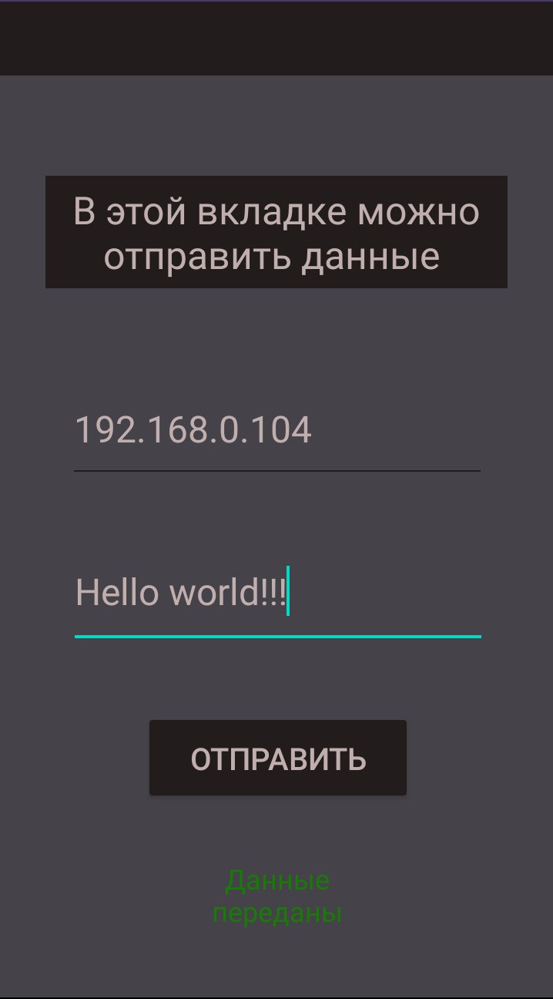
ЧТО УДАЛОСЬ СДЕЛАТЬ?
В ходе проекта было выполнено:
Создание приложения под управление ОС Android для передачи данных с телефона на модем.
Создана модель корпуса для модемов с возможностью печати на 3D принтере.
В ходе разработки были проведены предварительные тесты по передаче информации, на 1.7 километра. Выяснилось, что происходит потеря данных. Было принято решение провести дополнительные испытания, чтобы узнать, может ли система работать на расстояниях, требуемых в ТЗ.
SfeduNet Решения для будущего ЮФУ 20.35 университет
Notes:
Для заказной разработки:
Проблема описывается по результатам беседы с заказчиком и его ответов на уточняющие вопросы.
В описании проблемы должен быть как минимум:
носитель этой проблемы / пользователь,
его потребности, которые он не может удовлетворить и
причины, по которым он их удовлетворить не может.
Для продуктовой разработки:
Один из вариантов заполнения — сформулировать проблему так:
Наш [пользователь] хочет [...], но не может, потому что ему мешают [барьеры], а существующие решения [такие-то] обладают недостатками [такими-то]
Необязательно строго придерживаться этого шаблона.
В обоих случаях не обязательно излагать проблему в форме текста. Можно сделать табличку или проиллюстрировать проблему диаграммой, если она лучше передаст суть проблемы

Slide 12
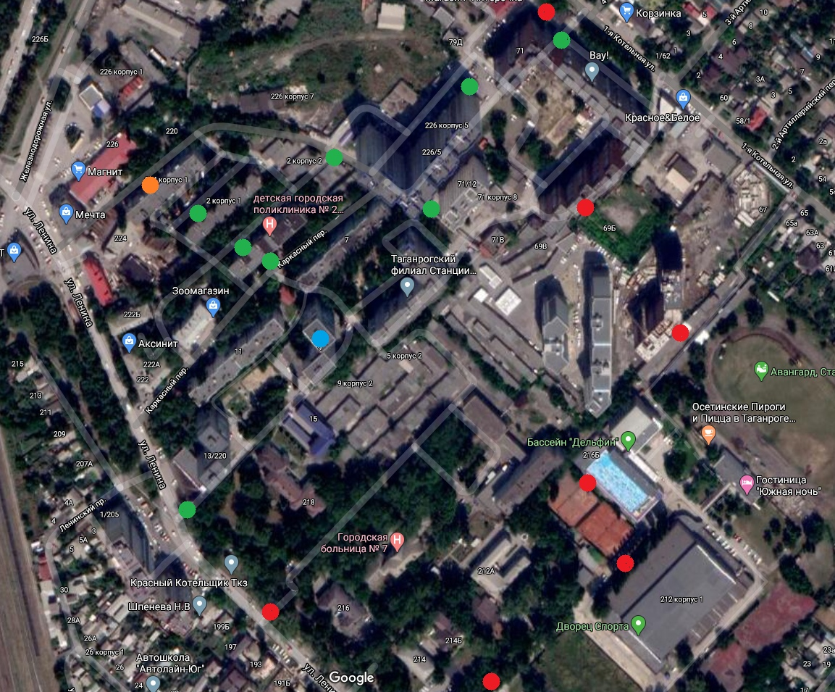
РЕЗУЛЬТАТЫ ПРЕДВАРИТЕЛЬНЫХ ИСПЫТАНИЙ
Система работает на расстояниях до 300 метров в условия города.
Среднее расстояние стабильной работы ~150-200 метров
SfeduNet Решения для будущего ЮФУ 20.35 университет
Notes:
Для заказной разработки:
Проблема описывается по результатам беседы с заказчиком и его ответов на уточняющие вопросы.
В описании проблемы должен быть как минимум:
носитель этой проблемы / пользователь,
его потребности, которые он не может удовлетворить и
причины, по которым он их удовлетворить не может.
Для продуктовой разработки:
Один из вариантов заполнения — сформулировать проблему так:
Наш [пользователь] хочет [...], но не может, потому что ему мешают [барьеры], а существующие решения [такие-то] обладают недостатками [такими-то]
Необязательно строго придерживаться этого шаблона.
В обоих случаях не обязательно излагать проблему в форме текста. Можно сделать табличку или проиллюстрировать проблему диаграммой, если она лучше передаст суть проблемы

Slide 13
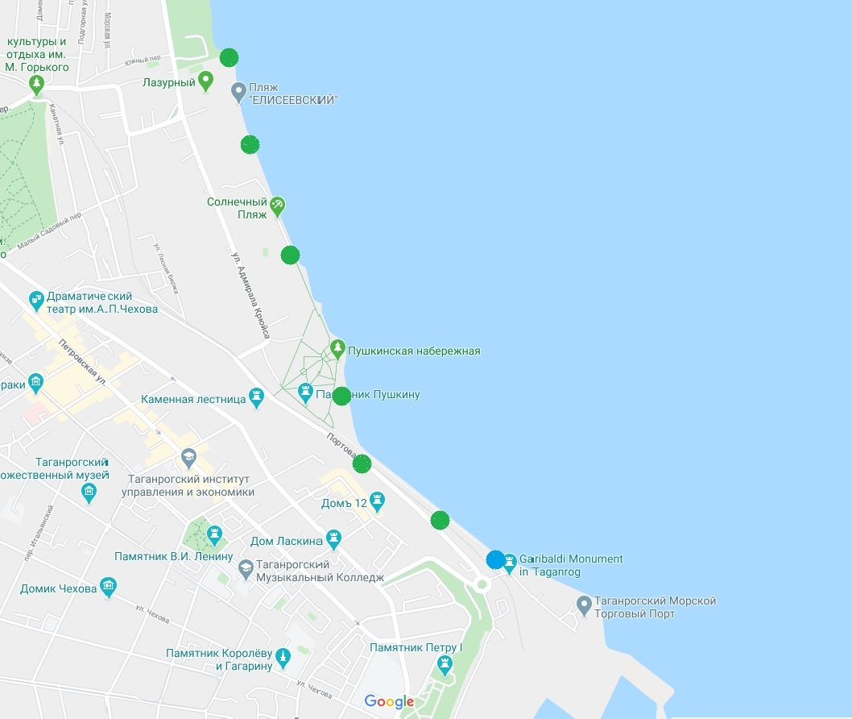
РЕЗУЛЬТАТЫ ПРЕДВАРИТЕЛЬНЫХ ИСПЫТАНИЙ
Система полностью работоспособна на расстоянии в 2000 метров
Вероятно, это не предел
SfeduNet Решения для будущего ЮФУ 20.35 университет
Notes:
Для заказной разработки:
Проблема описывается по результатам беседы с заказчиком и его ответов на уточняющие вопросы.
В описании проблемы должен быть как минимум:
носитель этой проблемы / пользователь,
его потребности, которые он не может удовлетворить и
причины, по которым он их удовлетворить не может.
Для продуктовой разработки:
Один из вариантов заполнения — сформулировать проблему так:
Наш [пользователь] хочет [...], но не может, потому что ему мешают [барьеры], а существующие решения [такие-то] обладают недостатками [такими-то]
Необязательно строго придерживаться этого шаблона.
В обоих случаях не обязательно излагать проблему в форме текста. Можно сделать табличку или проиллюстрировать проблему диаграммой, если она лучше передаст суть проблемы

Slide 14
ЧЕМУ УДАЛОСЬ НАУЧИТСЯ?
Нашей команде удалось:
Научиться разрабатывать Android приложения
Узнать основы разработки встраиваемых устройств на STM32
Познакомиться с современными методами ведения проектов (Scrum)
Проводить анализ и делать выводы на основе экспериментальных данных.
Узнали об особенностях командной работы
SfeduNet Решения для будущего ЮФУ 20.35 университет
Notes:
Для заказной разработки:
Проблема описывается по результатам беседы с заказчиком и его ответов на уточняющие вопросы.
В описании проблемы должен быть как минимум:
носитель этой проблемы / пользователь,
его потребности, которые он не может удовлетворить и
причины, по которым он их удовлетворить не может.
Для продуктовой разработки:
Один из вариантов заполнения — сформулировать проблему так:
Наш [пользователь] хочет [...], но не может, потому что ему мешают [барьеры], а существующие решения [такие-то] обладают недостатками [такими-то]
Необязательно строго придерживаться этого шаблона.
В обоих случаях не обязательно излагать проблему в форме текста. Можно сделать табличку или проиллюстрировать проблему диаграммой, если она лучше передаст суть проблемы

Slide 15
ГОТОВЫ ОТВЕТИТЬ НА ВОПРОСЫ

